Slide 1
2. Phase Info Winfo
Am 13.12.2021
Fachschaft Wirtschaft
Fakultät für Wirtschaftswissenschaften

Slide 2
Agenda
Fachschaft
Allgemeines
Die zweite Phase Winfo
Ausland

Slide 3
DIE FACHSCHAFT WIRTSCHAFT
Über uns:

Slide 4
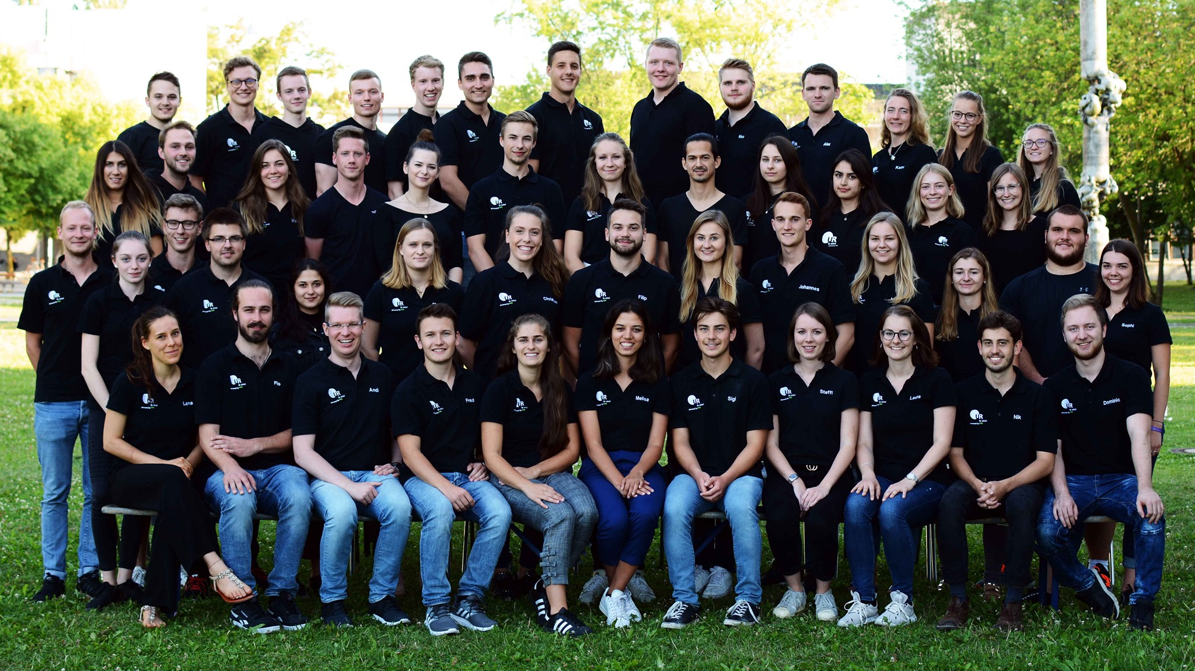
Fachschaft Wirtschaft

Slide 5
Fachschaft Wirtschaft
Offizielle Studienberatung
https://discord.gg/cFYGYekBs3
Auf Discord:

Slide 6
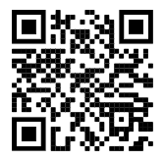
Fachschaft Wirtschaft
Infos immer up to date auf:
www.fachschaft-wirtschaft.de
Instagram: @fs_wiwi_ur

Slide 7
STUDIUM
Wofür seid ihr eigentlich hier?

Slide 8
Allgemeines

Slide 9
Allgemein
Aufbau des Bachelors
Phase 1: 90 ECTS
Phase 2: 90 ECTS
Gesamtanzahl: 180 ECTS
Alle bis zum Ende des 3. Semesters nicht angetretenen Klausuren der
1.Phase gelten als erstmalig nicht bestanden!

Slide 10
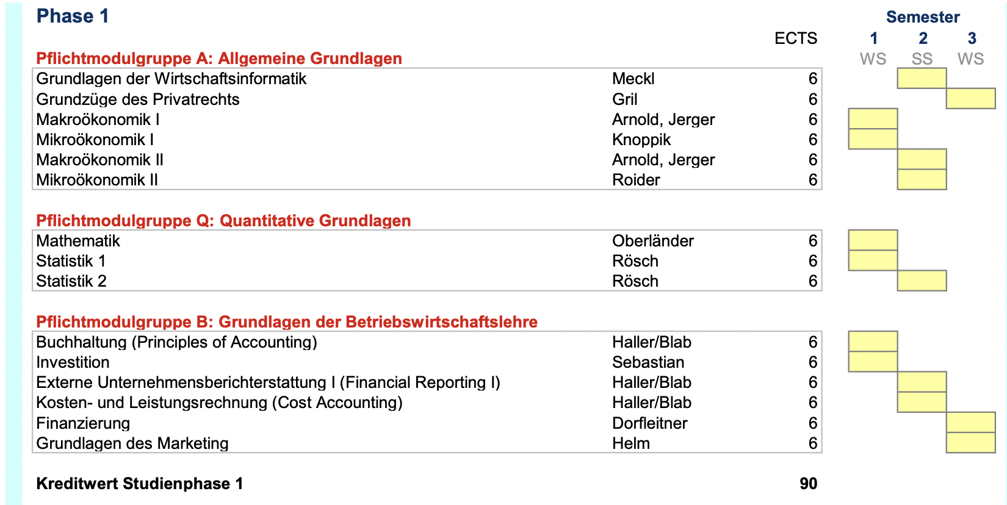
Allgemein

Slide 11
Allgemein
Studiendauer
Regelstudiendauer: 6 Fachsemester
→ wichtig für BAföG
Maximale Studiendauer: 8 Fachsemester
Im 8. Fachsemester nur noch Wiederholungsprüfungen möglich! (auch für Bachelorarbeit)

Slide 12
AUFBAU DES BACHELORS

Slide 13
2. Phase Winfo

Slide 14
2. Phase Winfo
Pflichtmodulgruppe „Allgemeine Wirtschaftsinformatik“ (24 ECTS) → Homepage, Studienplan
Schwerpunktmodulgruppe (24 ECTS)
Internet Security und Internet Business
Wahlmodulgruppe (16 ECTS)
Pflichtpraktikum (6 ECTS)
Projektseminar (8 ECTS)
Bachelorarbeit (12 ECTS)

Slide 15
2. Phase Winfo
Schwerpunktmodulgruppe
Internet Business und IT Security
Keine Wahlmöglichkeit für Winfos
-> Entscheidung fällt nicht schwer

Slide 16
2. Phase Winfo
Wahlmodulgruppe
Mind zwei WiWi-Module (vgl. Modulkatalog) (>= 8ECTS)
6 ECTS weitere Module (z. B. Rhetorik-Kurs, Sprachkurs, vhb, andere Fakultäten) -> vorher abklären!
Guter Puffer für Auslandsstudium

Slide 17
2. Phase Winfo
Pflichtpraktikum
Muss vor dem 5. Semester absolviert werden -> Voraussetzung für P-Seminar
Mind. 6 Wochen
Studienbezug zur WI

Slide 18
2. Phase Winfo
Projektseminar
Anmeldung über Seminarvergabe-Tool: https://wiwi-app.uni-regensburg.de/psv/
Themenvorstellungen immer am Semesterende (für folgendes Semester)

Slide 19
2. Phase Winfo
Bachelorarbeit
Gewichtung: 12 ECTS
Themenvergabe über Tool (https://wiwi-app.uni-regensburg.de/psv/ba)
Voraussetzung: 1. Phase bestanden
Bearbeitungszeit: 60 Tage (oder 90 Tage ) ab offizieller Themenvergabe
Wiederholungsmöglichkeit: Einmalig! Neuanmeldung innerhalb von 6 Monaten!

Slide 20
2. Phase Winfo
Aufgepasst
Um das Bachelorstudium erfolgreich abzuschließen müsst ihr:
nach dem 3. Semester mind. 10 Prüfungen bestanden haben
Jede Modulgruppe mit mind. 4,0 und mindestens 50% der Module bestehen
Bachelorarbeit bestehen
Prüfungsfristen einhalten (7 Semester, im 8. nur noch Wiederholungen)

Slide 21
AUFBAU DES BACHELORS

Slide 22
Ausland

Slide 23
Ausland
Möglichkeit, Urlaubssemester zu beantragen (empfehlenswert) → (Semesterbeitrag wird trotzdem fällig)
- Im Urlaubssemester sind nur Wiederholungsversuche möglich
Grenzen (in der Regel):
ab 30 ECTS: Hochstufung um 1 Fachsemester
ab 60 ECTS: Hochstufung um 2 Fachsemester
Möglichkeit der Verlängerung besteht
Bachelorarbeit ist prinzipiell anrechenbar (aber unbedingt vorher mit Regensburger Professor absprechen!)

Slide 24
Ausland
Einbringung von Modulen
Im Schwerpunkt:
Einwilligung eines Professors notwendig (sog. learning agreement)
Bedarf eines äquivalenten Moduls in Regensburg
In der Wahlmodulgruppe:
Flexibel (als WiWi-Modul, BWL-Modul, VWL-Modul)
Vorherige Absprache mit Professor sinnvoll

Slide 25
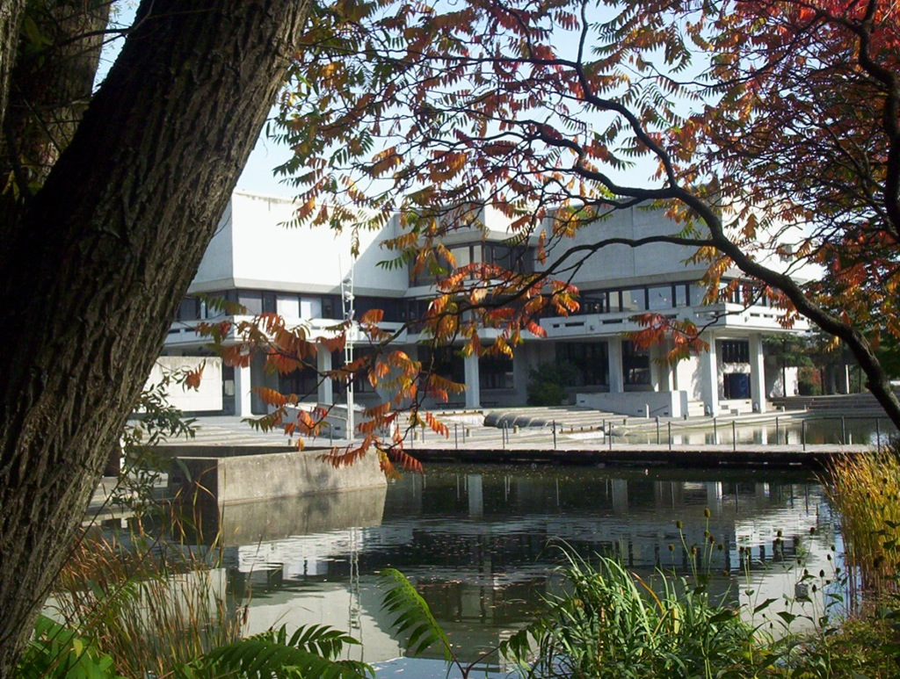
UNIVERSITÄT
Danke für eure Aufmerksamkeit!!!
Und wo seid ihr jetzt?

